Slide 1
Mária Terézia és II. József reformjai

Slide 2
Előzmények
III. Károlynak nem született fiúgyermeke, ezért 1723-ban elfogadtatta a nőági öröklődést, a Pragmatica Sanctio-t
Ez lehetővé tette, hogy a következő uralkodó lánya, Mária Terézia legyen

Slide 3
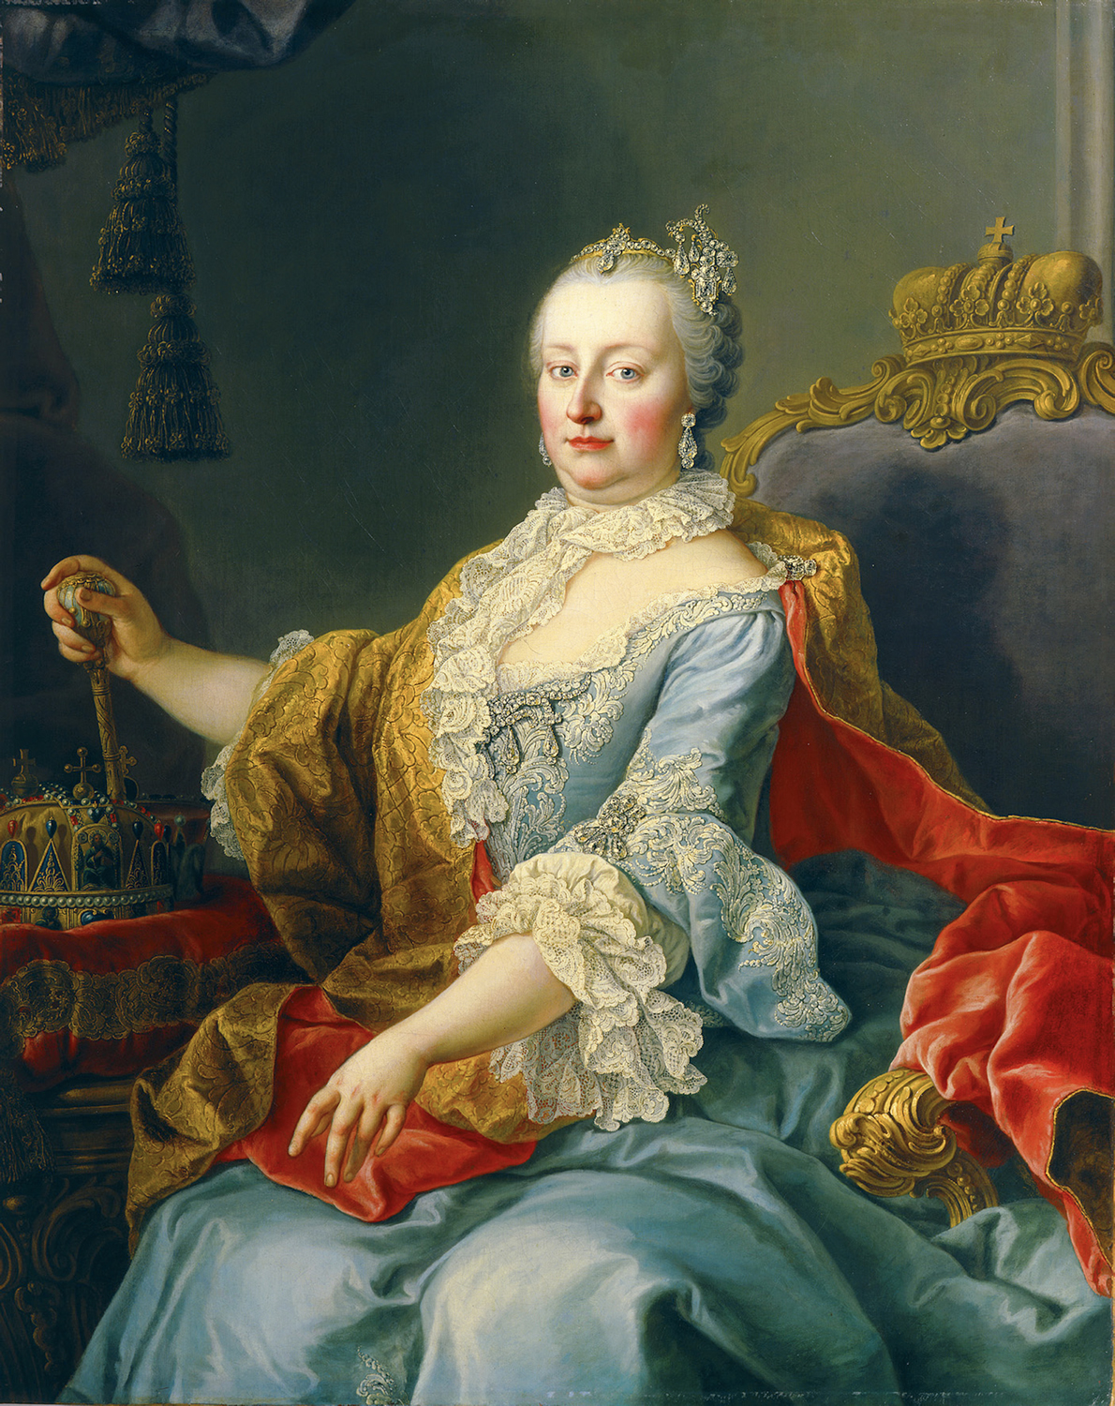
Mária Terézia
1740-ben meghalt III. Károly, ezért lánya Mária Terézia lett az osztrák császár és magyar király
A környező országok is igényt tartottak a trónra, így megkezdődött az örökösödési háború
A poroszok elfoglalták Sziléziát, a Bajorok pedig Felső-Ausztriát és Csehországot akarták
Mária Terézia a magyar rendekhez fordult, akik a birodalom mellé álltak
a tettükért cserébe megerősítést kaptak arról, hogy a nemesek adómentesek fognak maradni
Mária Terézia

Slide 4
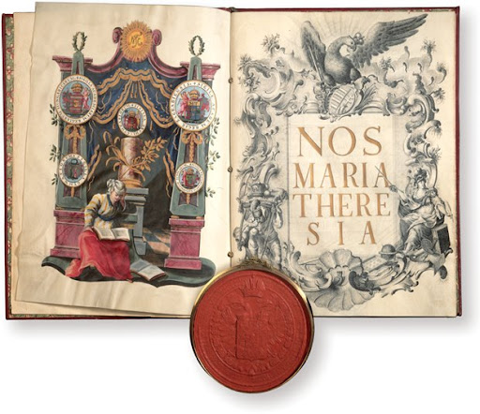
Mária Terézia
Később azonban áttért a rendeleti kormányzásra, ami azt jelentette, hogy kihagyta az országgyűlést a rendeletek meghozatalából
Első rendelete a vámrendelet volt (külön vámot kellett fizetni a magyar és osztrák határ átlépésénél)
Erre azért volt szükség, hogy a magyar termékeket a birodalmon belül tartsák
Második rendelete az Urbárium rendelet, ami a robotmunka szabályozása volt.
Maximálisan heti 2 nap kézi vagy 1 nap igás robotot engedélyezett hetente
Harmadik rendelete az oktatási rendelet volt (minden 6 és 12 év közötti gyermeket kötelező iskolába járatni)

Slide 5
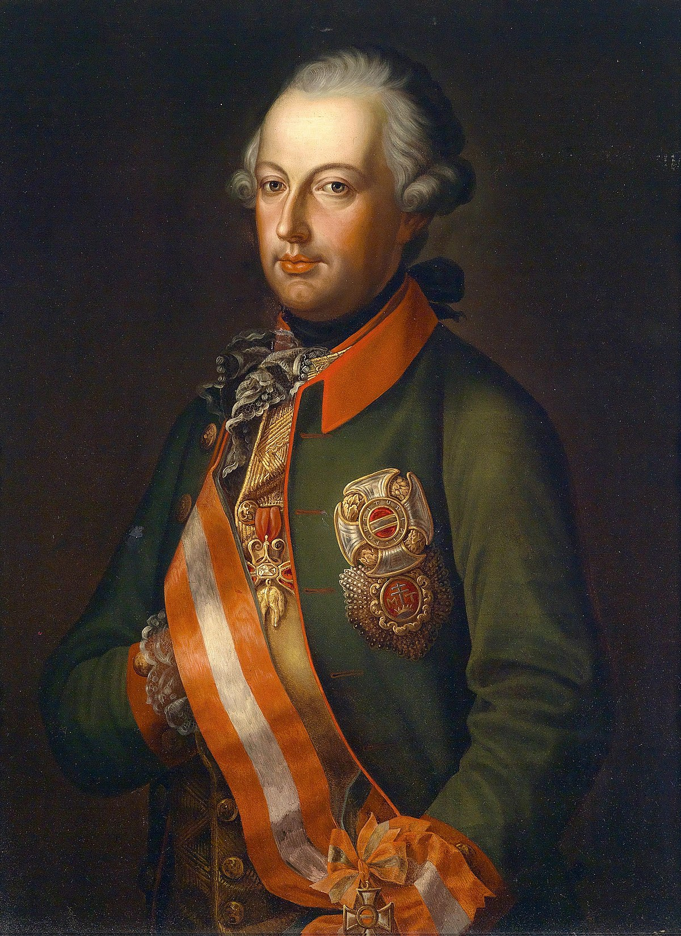
II. József
1770-től kezdve társuralkodóként uralkodott Mária Terézia mellett
Amikor 1780-ban meghalt Mária Terézia úgy döntött, hogy nem koronáztatja meg magát magyar királlyá, hogy a magyar törvények ne nehezítsék munkáját
Uralmát jozefinizmusnak nevezzük, ami az uralkodására jellemző felvilágosult abszolutizmus
Élete során több mint 6000 rendeletet hozott
II. József

Slide 6
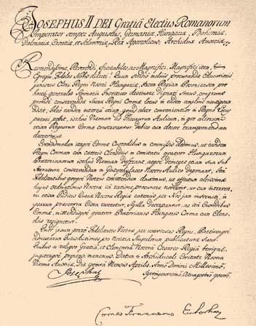
II. József rendeletei
A központisági rendelet, amivel bevezették a hivatalokba a német nyelv használatát. Ez a hivatalokra, oktatásra és törvénykezésre terjedt ki
A jobbágyrendelet kimondja a jobbágyság megszűnését, azaz a jobbágyságból parasztság lett
A türelmi rendelet egyrészt vallási türelmet biztosított a protestánsoknak. Másfelől kimondta, hogy azokat a szerzetesrendeket, amik a társadalom szempontjából nem végeznek hasznos tevékenységet, meg kell szüntetni
1789-ben azonban egy hadjárat közben halálos sebet kap, és halálos ágyán egy tollvonással visszavonta az összes rendeletét, kivéve a Jobbágy és Türelmi rendeletet
II. József elrendeli a koronának Bécsbe szállítását.

